Slide 1
2 - Ma’ruza.
Nuqtani o’zaro perpendikulyar bo’lgan uchta tekislikka proyeksiyalash. Oktantlar. Xususiy holatda joylashgan nuqta.

Slide 2
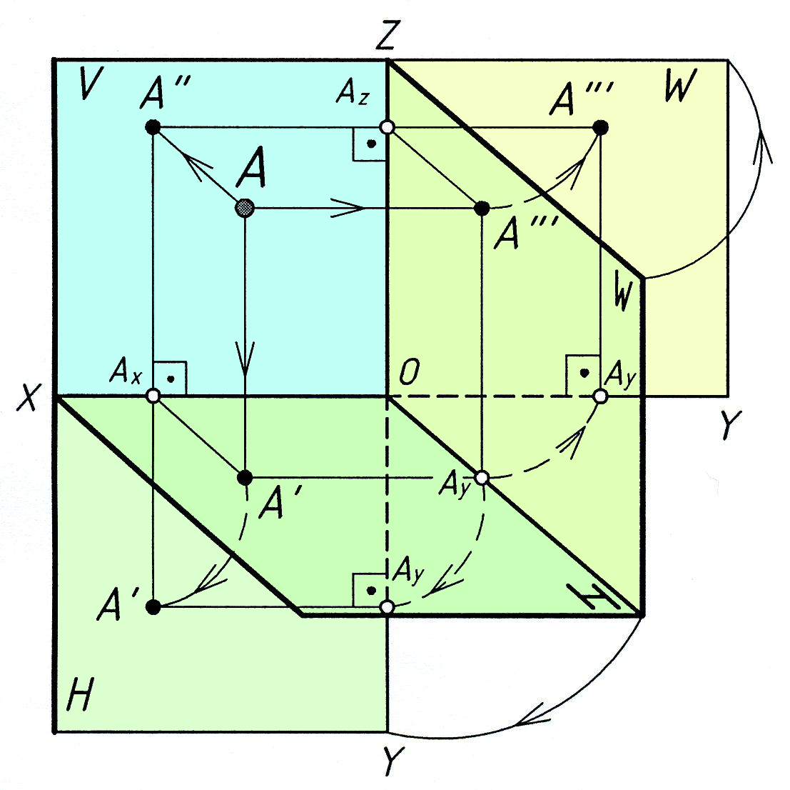
1. Nuqtani o’zaro perpendikulyar bo’lgan uchta tekislikka proyeksiyalash.
Yaqqol tasvir
H va V tekisliklarga perpendikulyar bo’lgan uchinchi W – profil proyeksiyalar tekisligini o’tkazamiz Fazodagi A nuqta orqali uchchala tekisliklarga perpendikulyar qilib chiziqlar (nurlar) o’tkazamiz. Ular H,V, W tekisliklari bilan kesishib A nuqtaning A' – gorizontal, A'' – frontal va A''' – profil proyeksiyalarini hosil qiladi. H va W tekisliklarni V – tekisligi bilan jipslashtiramiz. Natijada A nuqtaning uchchala tekisliklaridagi to’g’ri burchakli tekis chizmasi (epyuri) hosil bo’ladi.

Slide 3
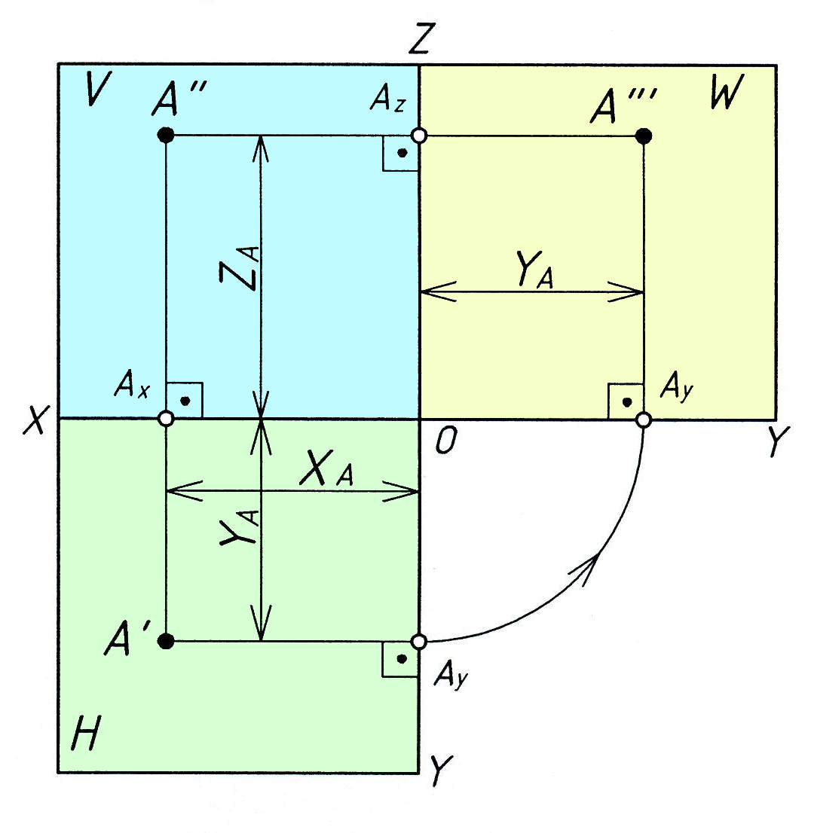
Nuqtaning ortogonal proyeksiyasi
H⊥W, V⊥W, W – profil proyeksiyalar tekisligi;
H∩V = [ox) – abssissa o’qi;
H∩W = [oy) – ordinata o’qi;
V∩W = [oz) – applikata o’qi;
H∩V∩W = O – koordinata boshi;
A''' – A nuqtaning profil proyeksiyasi; [AA'''] ∩W = (·) A''';
X_{A}, Y_{A}, Z_{A} – A nuqtaning koordinatalari;
X_{A} = │AA'''│ = │(·)A,W│;
Y_{A} = │AA''│= │(·)A,V│;
Z_{A} = │AA'│= │(·)A, H│.
[A''A'''] – bog’lash chiziq, [A''A''']⊥ [oz).

Slide 4
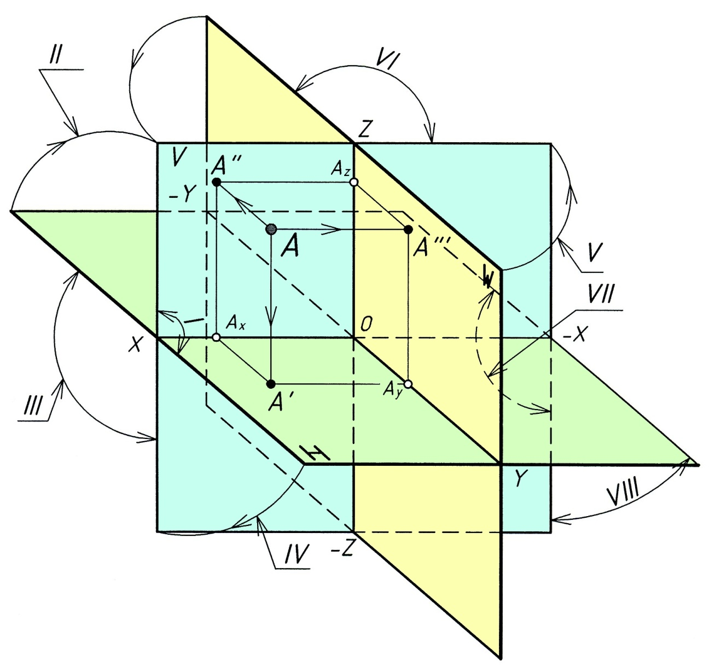
2. Oktantlar
Fazodagi uchta o’zaro perpendikulyar bo’lgan H, V, W – tekisliklarni davom ettirsak, u holda ular fazoni 1/8 qismidagi 8 ta oktantlarni hosil qiladi.

Slide 5
Jadvalda 8 ta oktantlarda koordinata o’qlarining musbat va manfiy ishoralari keltirilgan.
oktantlar | I | II | III | IV | V | VI | VII | VIII
X | + | + | + | + | - | - | - | -
Y | + | - | - | + | + | - | - | +
Z | + | + | - | - | + | + | - | -

Slide 6
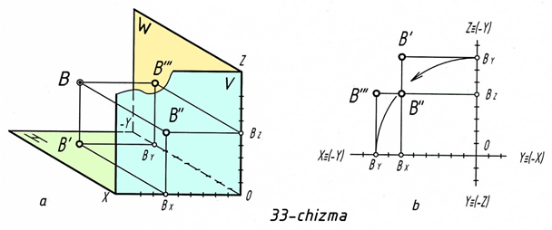
II oktantda joylashgan nuqta
2-misol. Koordinatalari bilan berilgan B(60,-80,50) nuqtaning yaqqol tasviri va epyuri chizilsin.(33a,b-chizma).

Slide 7
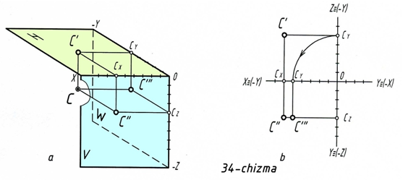
III oktantda joylashgan nuqta
3-misol. Koordinatalari bilan berilgan C(60,-50,-40) nuqtaning yaqqol tasviri va epyuri chizilsin.(34a,b-chizma).

Slide 8
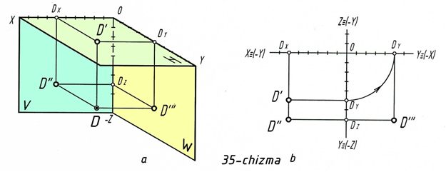
IV oktantda joylashgan nuqta
4-misol. Koordinatalari bilan berilgan D(60,50,-70) nuqtaning yaqqol tasviri va epyuri chizilsin.(35a,b-chizma).

Slide 9
3. Xususiy holatda joylashgan nuqta.
Ta’rif: Agar nuqta H,V,W-proyeksiyalar tekisliklaridan biriga yoki [ox), [oy), [oz), koordinata o’qlaridan biriga tegishli bo’lsa, u holda xususiy holatda joylashgan nuqta deyiladi.
Nuqtaning biror-bir koordinatasi nolga teng bo’lsa, u H,V,W- proyeksiyalar tekisliklaridan biriga tegishli bo’ladi.

Slide 10
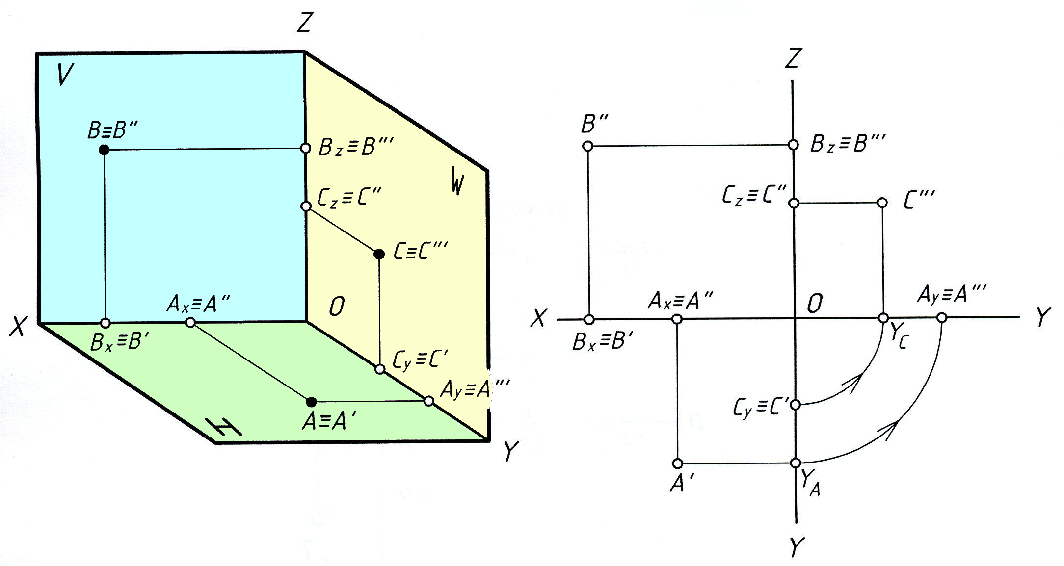
Agar X_{A}≠O, Y_{A}≠O va Z_{A}=O bo’lsa, u holda A nuqta H tekislgida yotadi.
A∈H.
Agar X_{B}≠O, Y_{B}=O va Z_{B}≠O bo’lsa, u holda B nuqta V tekisligida yotadi.
B∈V
Agar X_{C}=O, Y_{C}≠O va Z_{C}≠O bo’lsa, u holda C nuqta W tekisligida yotadi.
C∈W.

Slide 11
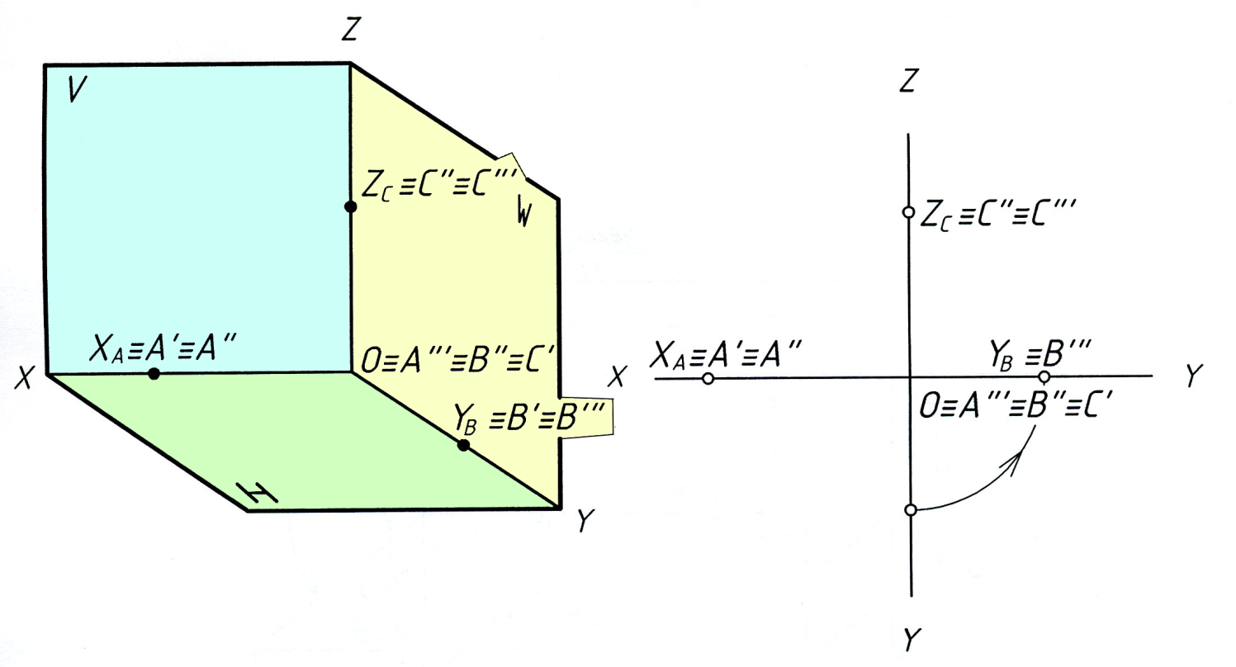
Nuqtaning ikkita koordinatasi nolga teng bo’lsa, nuqta koordinata o’qiga tegishli bo’ladi.
Agar X_{A}≠O, Y_{A}=O va Z_{A}=O bo’lsa, u holda A nuqta [ox) – o’qiga tegishli bo’ladi, A∈ [ox).
Agar X_{B}≠O, Y_{B}≠O va Z_{B}=O bo’lsa, u holda B nuqta [oy) – o’qiga tegishli bo’ladi. B ∈ [oy).
Agar X_{C}=O, Y_{C}=O va Z_{C}≠O bo’lsa, u holda C nuqta [oz) – o’qiga tegishli bo’ladi. C ∈ [oz).
Agar nuqtaning uchchala koordinatasi nolga teng bo’lsa, u holda nuqta koordinata boshida yotadi.
Masalan, X_{D} =O, Y_{D}=O va Z_{D}=O bo’lsa D ∈O =>D' ∈O, D'' O, D “’∈ O.

